Slide 1

PHÒNG GIÁO DỤC & ĐÀO TẠO HUYỆN AN LÃO
TRƯỜNG TIỂU HỌC QUỐC TUẤN
PHÒNG GIÁO DỤC & ĐÀO TẠO HUYỆN AN LÃO
TRƯỜNG TIỂU HỌC QUỐC TUẤN
TOÁN
Luyện tập
TOÁN
Luyện tập
GIÁO VIÊN: BÙI PHƯƠNG THẢO
GIÁO VIÊN: BÙI PHƯƠNG THẢO

Slide 2
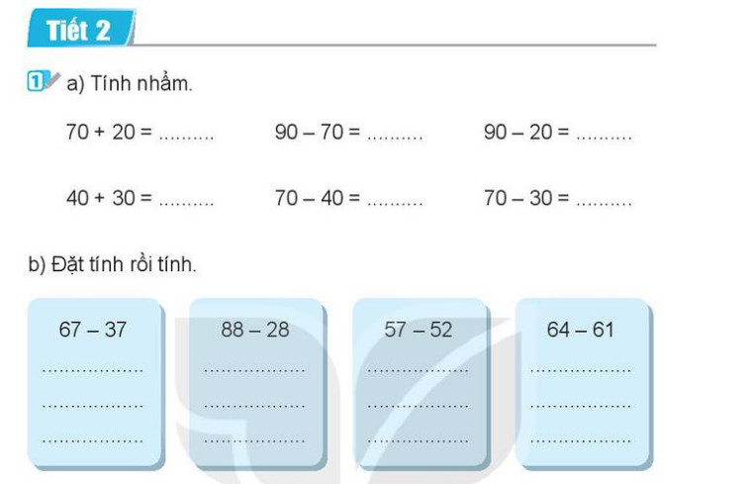

Slide 3
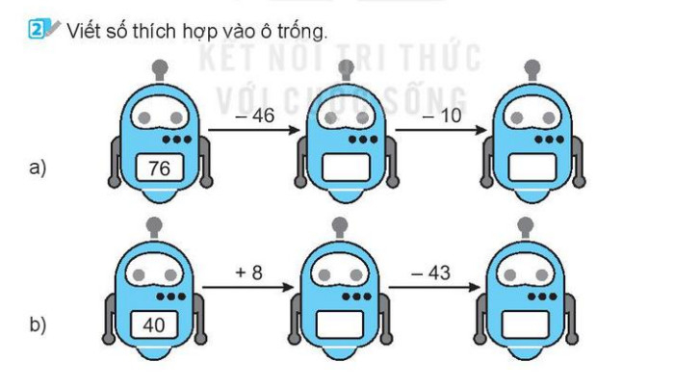

Slide 4
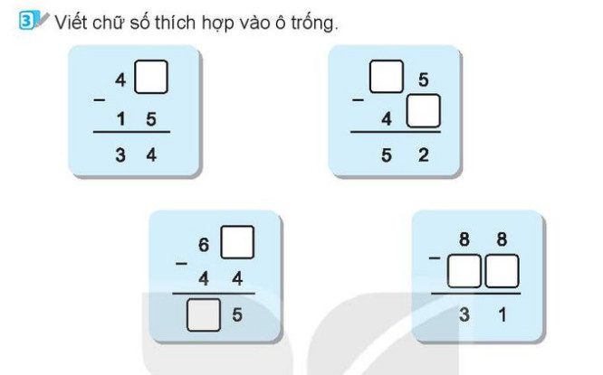

Slide 5
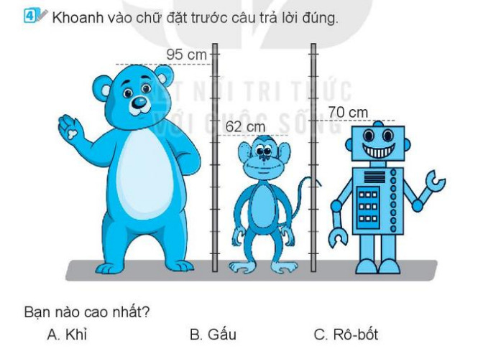

Slide 6
90
20
70
70
30
40
67
88
57
64
-
-
-
-
37
28
53
61
3
0
6
0
0
4
0
4

Slide 7
30
20
48
5

Slide 8
9
9
3
9
5
7
2

Slide 10





Tạm biệt và
hẹn gặp lại!

